Slide 1
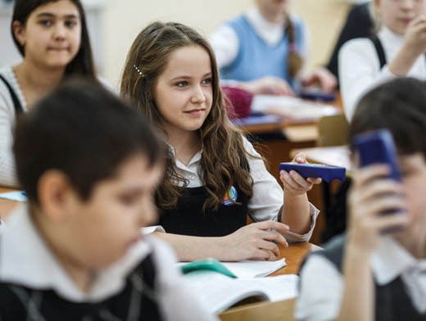

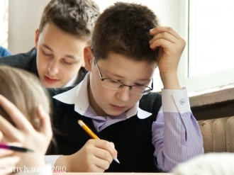
Правовое воспитание школьников
Выполнил: Кузнецов Павел, 3004 группа
si-sv.com

Slide 2

Введение:
Каждый человек, большой или маленький, является отдельной, самодостаточной личностью, с собственным мнением, желаниями и мыслями.

Slide 3
Понятие правового воспитания школьников:
Правовое воспитание — целенаправленный процесс воздействия на сознание людей с целью формирования высокого уровня правовой культуры.

Slide 4
Виды правового воспитания:
общее правовое воспитание школьников
специальное правовое воспитание школьников

Slide 5

Формы правового воспитания школьников:
Формы правового воспитания — это способы внешнего выражения правовоспитательного воздействия на личность.

Slide 6
К таковым относятся:
правовое обучение,
правовая пропаганда,
организованная и контролируемая социально-правовая практика населения

Slide 7
Формы правового воспитания
правовая пропаганда
устные (беседы, лекции)
обучение
самовоспитание
печатные (наглядный материал, стенгазеты, книги, журналы)
юридическая практика

Slide 8
Методы правового воспитания школьников:
Методы правового воспитания — совокупность приемов и способов воздействия на правосознание и поведение людей с целью формирования у них правовой культуры.

Slide 9
Методы правового воспитания
личный пример
беседы
убеждения
принуждение
поощрение

Slide 10


Правовое воспитание школьников в ходе уроков:
Правовое воспитание школьников может являться одной из целей урока.
Важно подчеркивать школьникам необходимость знания законов, прав и обязанностей, вплетая это в тему урока.

Slide 11

Особенное внимание уделяют учителя обществознания, разрабатывая серии уроков по правоведению и граждановедению.
Ребята участвуют в деловых играх, учатся действовать в рамках учебных задач, упражнений разного типа , подкрепляя практику теоретической базой.

Slide 12
Младшим школьникам 7-10 лет можно рассказать, что:
они живут в стране, где каждый человек является таким же, как и они, гражданином;
все люди равноправны, то есть равны перед законом;
законы нужны, чтобы их соблюдать, и это является обязательным для всех;
если человек нарушил закон, он должен понести за это ответственность;

Slide 13

Правовое воспитание старших школьников должно включать в себя следующие мероприятия:
изучение основного закона государства – Конституции;
ознакомление со своими правами (то есть правами несовершеннолетних детей);
проведение деловых игр, конкурсов, исследований и конференций, направленных на повышение правовой культуры у ребят.
знакомство с различными отраслями права (гражданское, конституционное, семейное, уголовное, земельное, трудовое и пр.), изучение соответствующих кодексов;

Slide 14

Правовое воспитание школьника через внеклассные мероприятия:
С младших классов проводится внеклассная работа по формированию установок на соблюдение гражданских прав и обязанностей.
Во внеклассной работе особенно многое можно сделать для формирования норм и правил общества.

Slide 15
Внеклассную работу по правовому воспитанию школьников следует организовать в рамках следующих видов деятельности:
спецкурсы и факультативы, дополнительное образование
юридические консультации, лекции со специалистами
подготовка к олимпиадам и конференциям
посещение юридических вузов и предприятий
внутришкольные мероприятия в рамках декад права
экскурсии, походы в музей

Slide 16

Особым моментом в правовом образовании школьников является воспитание патриотизма.
Сделать так, чтобы ребенок гордился своей принадлежностью к нации, своей Родиной, был активным членом гражданского общества.

Slide 17
Заключение:
Каждый ребенок должен уметь отстоять свои гражданские права в случае необходимости.
Одна из целей правового воспитания молодежи – научиться отстаивать свои права перед обществом.

Slide 18
Источники:
http://womanadvice.ru/pravovoe-vospitanie-shkolnikov
http://www.rastut-goda.ru/questions-of-pedagogy/questions-of-pedagogy/6261-pravovoe-vospitanie-shkolnikov.html

